Slide 1
各教科の見方・考え方を働かせる 授業づくりに関する教員研修会
○月△日（□） ●●立▲▲学校

Slide 2
授業の中で、
「各教科の見方・考え方」をもっと働かせましょう！
校長

Slide 3
各教科の見方・考え方一覧 をご覧ください。
５

Slide 4
研修会のねらい
各教科における
見方・考え方を働かせる授業づくりについて考える。
２
２

Slide 5
研修会の流れ
１ はじめに
２ ワークショップ
３ コンプリーション
４ 情報提供
２
２
Notes:
研修会の流れはこちらのとおりです。

Slide 6
はじめに
ワークショップ
コンプリーション
情報提供
文部科学省（2017）
「主体的・対話的で深い学びの実現 （「アクティブ・ラーニング」の視点からの授業改善）について（イメージ）」
11
５

Slide 7
はじめに
ワークショップ
コンプリーション
情報提供
【主体的な学び】の視点
学ぶことに興味や関心を持ち、自己のキャリア形成の方向性と関連付けな がら、見通しを持って粘り強く取り組み、自己の学習活動を振り返って次につなげる「主体的な学び」が実現できているか。
【対話的な学び】の視点
子供同士の協働、教職員や地域の人との対話、先哲の考え方を手掛かりに考えること等を通じ、自己の考えを広げ深める「対話的な学び」が実現できているか。
文部科学省（2017）
「主体的・対話的で深い学びの実現 （「アクティブ・ラーニング」の視点からの授業改善）について（イメージ）」
11
５

Slide 8
はじめに
ワークショップ
コンプリーション
情報提供
【深い学び】の視点
習得・活用・探究という学びの過程の中で、各教科等の特質に応じた「見方・考え方」を働かせながら、 知識を相互に関連付けてより深く理解したり、情報を精査して考えを形成したり、問題を見いだして解決策を考えたり、思いや考えを基に創造したりすることに向かう「深い学び」が実現できているか。
文部科学省（2017）
「主体的・対話的で深い学びの実現 （「アクティブ・ラーニング」の視点からの授業改善）について（イメージ）」
11
５

Slide 9
はじめに
ワークショップ
コンプリーション
情報提供
数学的な見方
事象を数量や図形及びそれらの関係についての概念等に着目してその特徴や本質を捉えること
数学的な考え方
目的に応じて数、式、図、表、グラフ等を活用しつつ、根拠を基に筋道を立てて考え、問題解決の過程を振り返るなどして既習の知識及び技能等を関連付けながら、統合的・発展的に考えること
数学的な見方・考え方
事象を数量や図形及びそれらの関係などに着目して捉え、根拠を基に筋道を立てて考え、統合的・発展的に考えること
文部科学省（2017）「小学校学習指導要領（平成29年告示）解説 算数編」
14
５

Slide 10
はじめに
ワークショップ
コンプリーション
情報提供
数学的な見方・考え方
事象を数量や図形及びそれらの関係などに着目して捉え、根拠を
基に筋道を立てて考え、統合的・発展的に考えること
文部科学省（2017）「小学校学習指導要領（平成29年告示）解説 算数編」
事象を数量や図形及び
根拠を基に筋道を立てて
統合的・発展的に考える
それらの関
考える
係などに着目
して
捉える
11
５

Slide 11
はじめに
ワークショップ
コンプリーション
情報提供
数学的な見方・考え方
事象を数量や図形及び
根拠を基に筋道を立てて
統合的・発展的に考える
それらの関
係などに着目
考える
して
捉える
数学の問題として捉える
・
・
表やグラフにまとめる
・
きまりを見いだす
・
根拠を明らかに
する
・
数量や図形及びそれらの関係に着目する
・
既習事項と関連付ける
複数の事象や
考え方を比較する
・
・
別な数や形に置き換える
・
順序よく整理する
・
別な方法を考える
11
５

Slide 12
はじめに
ワークショップ
コンプリーション
情報提供
数学的な見方・考え方
数学の問題として捉える
きまりを見いだす
根拠を明らかに
する
表やグラフにまとめる
既習事項と関連付ける
数量や図形及びそれらの関係に着目する
複数の事象や
考え方を比較する
順序よく整理する
別な数や形に置き換える
別な方法を考える

Slide 13
はじめに
ワークショップ
コンプリーション
情報提供
見方・考え方を働かせるための発問の工夫
発問の目的
児童生徒の思考の流れを 焦点化・拡散・深化 する
有田和正（1988）｢社会科発問の定石化｣
手段①
How、What、Why
を意味する言葉を用いることで、
方法、事実、理由 を問う
手段②
児童生徒の発言・反応に対し、
問い返し をする
亀田崇仁・早勢裕明（2021）｢数学的活動における子どもの考えを共有する方策に関する研究｣

Slide 14
はじめに
ワークショップ
コンプリーション
情報提供
発問の具体例
焦点化
「何が分かれば解けるかな？」
「どこが難しいのかな？」（問い返し）
「どんな場面で活用できるかな？」
「どんな方法が考えられるかな？」
「どうしてそう思ったの？」（問い返し）
「もう少し詳しく説明すると？」（問い返し）
拡散
深化

Slide 15
はじめに
ワークショップ
コンプリーション
情報提供
ワークシートをご準備ください。
２
２

Slide 16
はじめに
ワークショップ
コンプリーション
情報提供
まとめ
教科の見方・考え方について、学習指導要領等を基にして 整理し、授業の中で意識して働かせる
発問の工夫、課題設定、課題解決の仕方、振り返り、…少しの意識改革が、児童生徒の「深い学び」につながる
授業そのものを大きく変えるのではなく、取り組みやすいところから少しずつ
２
２

Slide 17
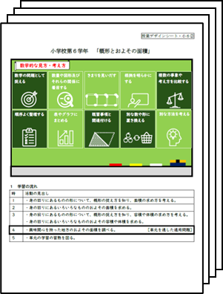
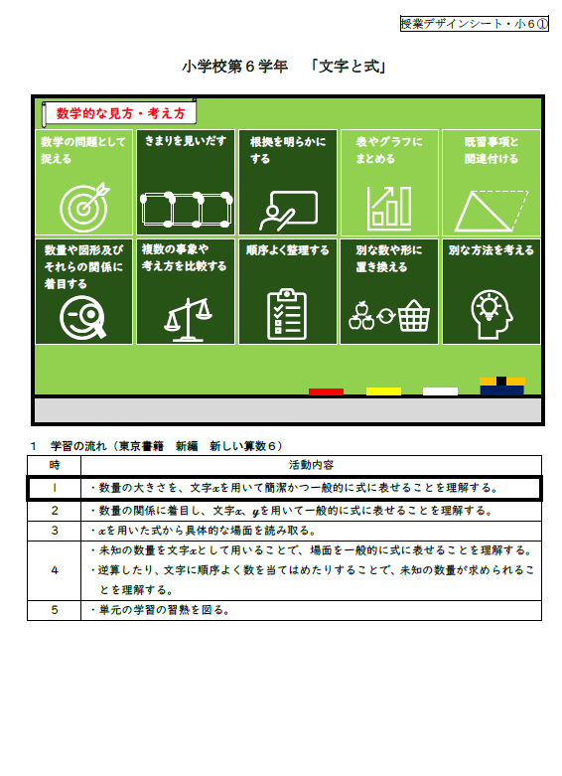
はじめに
ワークショップ
コンプリーション
情報提供
研究成果物「授業デザインシート」
概要
１単位時間の授業の流れを作成
小学校第６学年と中学校第1学年を対象に、領域ごとに複数の単元で作成
数学的な見方・考え方を働かせる授業づくりのアイディアを得たい 教員が活用することを想定して作成
13
３

Slide 18
はじめに
ワークショップ
コンプリーション
情報提供
研究成果物「授業デザインシート」
特長
本時の授業で働かせたい数学的 な見方・考え方が分かる10個の アイコン
働かせたい数学的な見方・考え方や、子供の思考の方向付けを明確にした教師の発問
３つの「ますます」を取り入れた 授業の流れ
③
13
３

Slide 19
はじめに
ワークショップ
コンプリーション
情報提供
ますますプロブレム
ますますタイム
ますますリフレクション
13
３

Slide 20
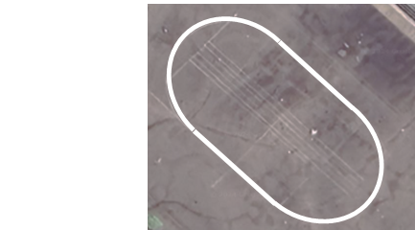
はじめに
ワークショップ
コンプリーション
情報提供
ますますプロブレム
子供に「算数・数学を学ぶ必要感」を持たせる課題
全校児童（798人）が保護者とペアで避難訓練をすることになりました。避難者は、校庭に引いてある白線内に入ります。１㎡あたり１人で立ったときに、白線内に全員が入れるでしょうか。
面積を求めれば、全員が入れるかどうかが分かりそうだな。
いくつかの図形を組み合わせて考えるのかな。
13
３

Slide 21
はじめに
ワークショップ
コンプリーション
情報提供
ますますタイム
子供が、学習活動を選択し、取り組む時間
復 習
演 習
探 究
協 力
13
３

Slide 22
はじめに
ワークショップ
コンプリーション
情報提供
ますますリフレクション
子供が、授業を通じて気付いたことや発見したことを、
まとめる活動
4つの視点のいずれかについて振り返りまとめる
分かったこと・分からなかったこと
友達の考えで参考にしたこと
自身の考えの変容
学習内容を活用して、
どのようなことができそうか
13
３

Slide 23
はじめに
ワークショップ
コンプリーション
情報提供
授業デザインシート 小学校第６学年「文字と式」
本時の授業で
働かせたい、数学的な見方・考え方
13
３

Slide 24
はじめに
ワークショップ
コンプリーション
情報提供
授業デザインシート 小学校第６学年「文字と式」
発問の目的
「働かせたい数学的な見方・考え方」と「発問の目的」を表示
働かせたい
数学的な見方・考え方
13
３

Slide 25
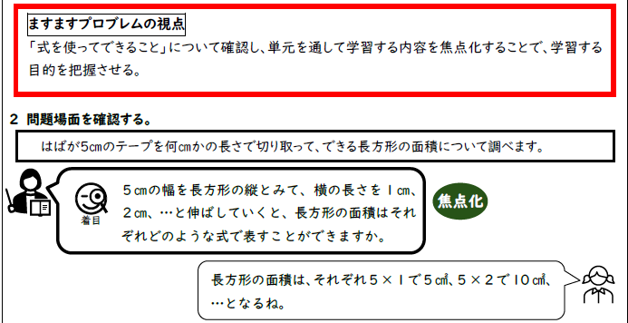
はじめに
ワークショップ
コンプリーション
情報提供
授業デザインシート 小学校第６学年「文字と式」
問題場面との出合い
から課題設定までの
流れのポイント
算数・数学を学ぶ
必要感を持たせる
課題を設定
13
３

Slide 26
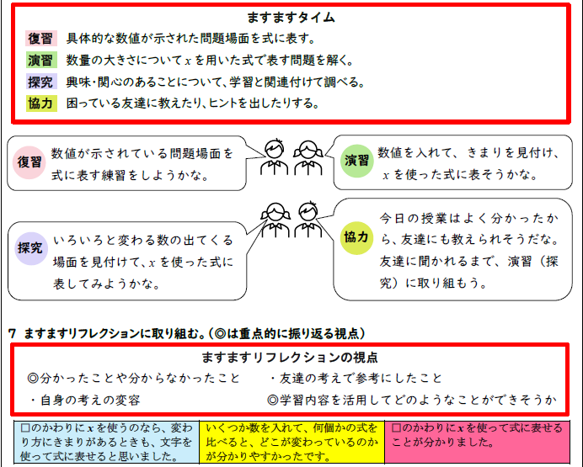
はじめに
ワークショップ
コンプリーション
情報提供
授業デザインシート 小学校第６学年「文字と式」
活動の概要
児童一人一人が、
学習活動を選択し、取り組む時間を設定
「探究」の具体的な
内容も例示している
13
３

Slide 27
はじめに
ワークショップ
コンプリーション
情報提供
授業デザインシート 小学校第６学年「文字と式」
本時の授業で、重点的に
振り返る視点
本時の授業で、重点的に
振り返る視点
授業を通じて気付いたことや発見したことをまとめる活動を設定
オンライン表計算ソフトを使用し、
児童はセルの色で、自身の自己評価を示す
よくできた
まあまあできた
あまりできなかった
13
３

Slide 28
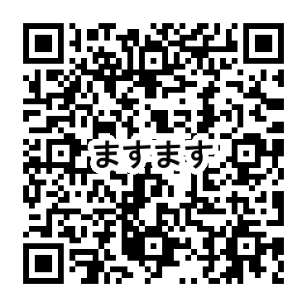
授業を通じて気付いたことや発見したことをまとめる活動を設定
https://www.edu-c.pref.miyagi.jp/midori/kaizen/math2support/
13
３

